Slide 1
Les 9
MPR

Slide 2
Vandaag
Snelzicht
Duurzaamheidsmonitor
Vruchtbaarheid

Slide 3
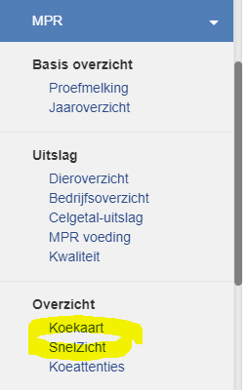
Snelzicht
Dagproductie
305 dagen productie
Signalering afwijkingen
Uiergezondheid
Vruchtbaarheid
https://apps.crv4all.nl/veemanager/menu/snelzicht

Slide 4
Duurzaamheidsmonitor
MPR→ Duurzaamheidsmonitor
NDR= Netto dag rendement, geeft inzicht in de totale opbrengst (melkgeld- voerkosten)
Per koe in euro’s per dag.
De waarden worden vergeleken met het landelijke gemiddelde

Slide 5
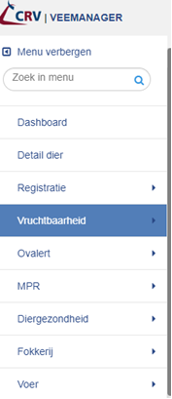
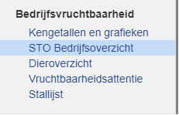
STO bedrijfsoverzicht Vruchtbaarheid
Wat is het verschil tussen de primaire kengetallen en secundaire kengetallen

Slide 6
Huiswerk 19 juni
Huiswerk: Snelzicht + vruchtbaarheid blz. 41 t/m 46
Leren voor de toets,
De huiswerkvragen met feedback, de twee pdf boeken van kalf tot koe zie wikiwijs link.
19 -6 Toets in Cumlaude, 1 uur de tijd van 8:30 - 9:30.

